Slide 1
SKUP, ZAPIS SKUPA
Simon Dvorski 5.a

Slide 2
SKUP
SKUP
U matematici rabimo riječ SKUP želimo li imenovati više (ili jedan) članova (ljudi,životinja) koji imaju neku zajedničku osobinu.

Slide 3
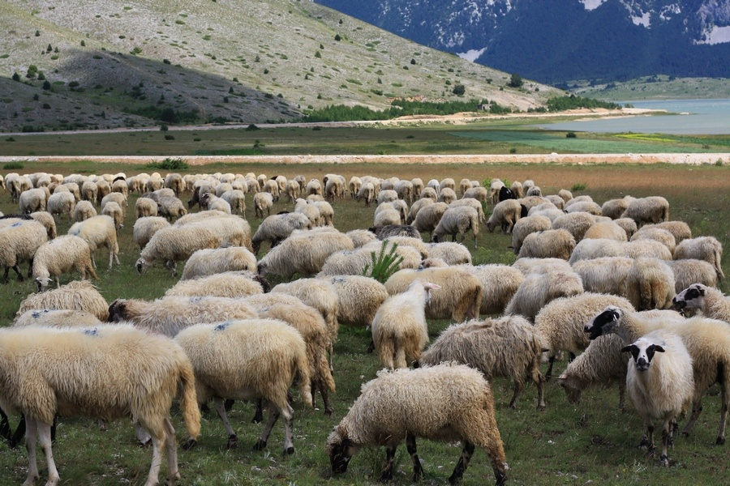
za stado ovaca možemo reći SKUP ovaca
označavamo taj skup velikim tiskanim slovom O

Slide 4
ZAPIS SKUPA
Skupove možemo zapisati na više načina:
Nabrajanjem njihovih elemanata
Navođenjem svojstava koje određuje njihove elemente
Grafički (Venovim dijagramom)

Slide 5
NABRAJANJE NJIHOVIH ELEMENATA
A= 1,2,3,4,5
B= a,b,c,d

Slide 6
NAVOĐENJE SVOJSTAVA
KOJE ODREĐUJE NJIHOVE ELEMENTE
1.Zadani su skupovi A i B:
A= p:p je dan u tjednu
B= x:x je neparan broj i 1<X<10

Slide 7
a)Kako bismo ih zapisali nabrajanjem njihovih elemenata?
A= ponedjeljak,utorak,srijeda,četvrtak,
petak,subota,nedjelja
B= 3,5,7,9

Slide 8
Dakle,vrijede jednakosti:
A= p:p je dan u tjednu =
ponedjeljak,utorak,srijeda,
četvrtak,petak,subota,nedjelja

Slide 9
B= x:x je neparan broj i 1<x<10
B = 3,5,7,9
b) Odredimo n(A) i n(B) !
n(A)=7
n(B)=4

Slide 10
c) Simbolički zapišimo pripada li broj 9 skupu A!
9 ∉ A
d)Simbolički zapišimo pripada li element srijeda
skupu A!
srijeda ∈ A

Slide 11
GRAFIČKI (VENOVI DIJAGRAMI)
a b c
d
g e
4
5
8 10

